Slide 1
ⅠプランＢコース① 株式会社〇〇 社内研修資料（例）
この社内研修資料（例）はあくまでも参考例です。
必ず「申請の手引き」「よくある質問」で詳細を確認して、
各申請企業ごとの社内研修資料を作成してください。
介護と仕事の両立推進について
年 月 日 時 ～ 時
【ポイント】
①社内調査結果等、社内制度等の説明は
人事労務担当者等
②研修会等で収集した情報提供の説明は
研修会等の参加者

Slide 2
本日の研修内容
【必須】社内調査結果等の説明
【必須】社内制度等の周知
【必須】都の研修会等で収集した知識の情報提供
質疑応答
（※ 奨励金の取組順とは異なります）

Slide 3
１．社内調査結果等の説明
ア 相談窓口の設置、両立相談員の配置
イ ニーズ調査の集計結果・概要説明
ウ プロジェクトチームの設置と検討内容
エ 今後の取組計画について
【ポイント】
作成にあたっての注意点
「(様式)社内周知用」
「(様式)介護アンケート集計結果」
を用いて説明すること

Slide 4
２．社内制度等の周知
ア 介護に関する社内制度
内容を記載してください

Slide 5
２．社内制度等の周知
イ 公的介護保険制度の内容
内容を記載してください

Slide 6
２．社内制度等の周知
ウ 地域の介護サービス関連の相談先等の情報
内容を記載してください

Slide 7
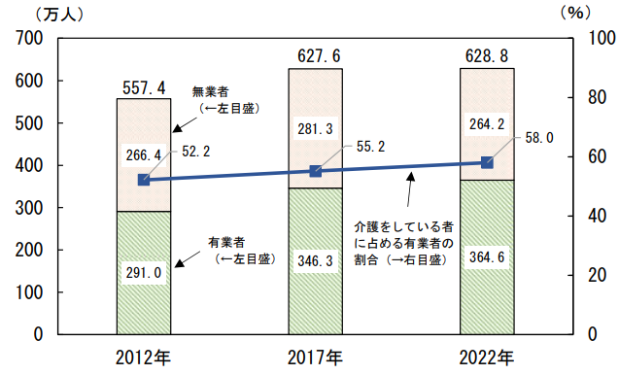
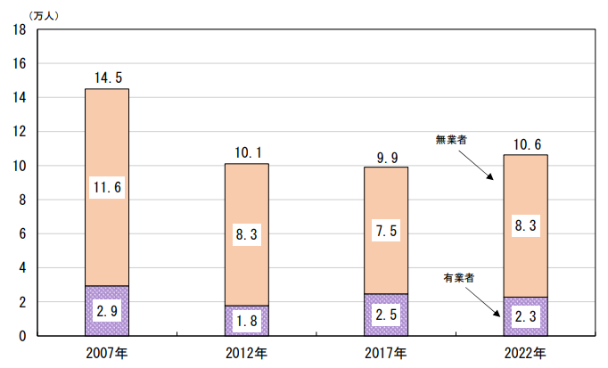
３．都の研修会等で収集した知識の情報提供
介護と仕事の両立が求められる背景（例示）
５年前に比べ、介護をしている者に占める有業者の割合は上昇している。
介護や看護を理由に過去１年間に、前職を離職した人数は全国で約10.6万人。
■介護をしている者に占める、有業者の割合の推移
（令和4年度「就業構造基本調査」）
■介護・看護のために過去1年間に、前職を離職した者の推移
（令和4年度「就業構造基本調査」）

Slide 8
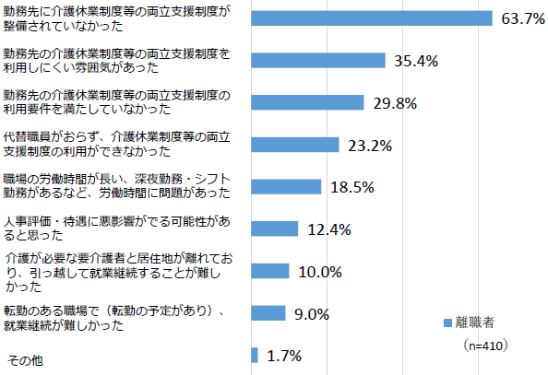
３．都の研修会等で収集した知識の情報提供
介護離職に繋がりやすい職場とは（例示）
出典：三菱UFJリサーチ＆コンサルティング「仕事と介護の両立等に関する実態把握のための調査研究事業報告書」（労働者調査）（令和3年度厚生労働省委託調査）

Slide 9
４．質疑応答

